Slide 1


Android Apk防御战
——Apk反编译查看源代码
IT-BG
移动技术开发部
陈卿强

Slide 2

学会
反编译及查看源码工具

Slide 3
dex2jar
反编译classes.dex
jd-gui
查看反编译后的文件

Slide 4

链接: http://pan.baidu.com/s/1cKp6ay
密码: 2sgw

Slide 5
反编译classes.dex
1、使用压缩软件打开Apk文件，提取classes.dex文件；
2、将文件放入脚本相同目录下；
3、打开命令行工具，切换到脚本目录下；
4、执行d2j-dex2jar.bat classes.dex。

Slide 6
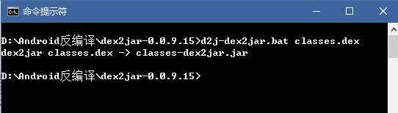
执行: d2j-dex2jar.bat classes.dex

Slide 7
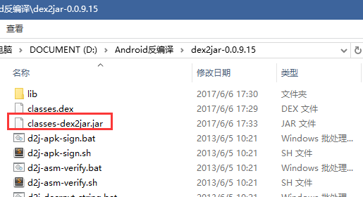
执行结果

Slide 8
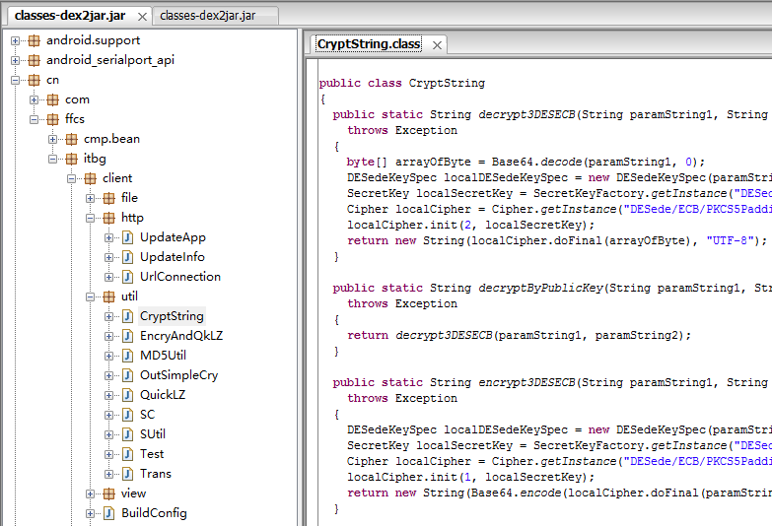
查看反编译文件

Slide 9

如何保护
我们的代码？

Slide 10
The End！

